Slide 1
Thứ….ngày….tháng…năm…
Notes:
Thiết kế: Hương Thảo – Zalo 0972115126. Các nick khác đều là giả mạo

Slide 3
Notes:
Chọn quà qua câu hỏi.
Chọn mặt trời ra chiến thắng.
Chọn mũi tên đến bài mới

Slide 4
1. Phố cổ Hội An thuộc tỉnh nào sau đây?
Huế
Quảng Nam
o
Đà Nẵng
Quảng Bình
Notes:
Chọn bông hoa về trang quà.

Slide 5
2. Biểu tượng của thành phố Hội An là?
Nhà cổ Phùng Hưng
Chùa Cầu
Sông Thu Bồn
Hội quán Phúc Kiến
Notes:
Chọn vào vòng tròn đáp án ra kết quả.
Chọn bông hoa về trang quà.

Slide 6
Câu 3: Em mô tả kiến trúc nổi bật của Hội quán Phúc Kiến ở phố cổ Hội An?
Kiến trúc bề thế, sang trọng, chạm khắc tinh sảo, sống động, màu sắc sặc sỡ, ...
Notes:
Chọn vào vòng tròn đáp án ra kết quả.
Chọn bông hoa về trang quà.

Slide 7
Câu 4: Em mô tả kiến trúc nổi bật của chùa Cầu ở phố cổ Hội An?
Chùa cầu bắc qua con lạch nhỏ; chùa và cầu gắn với nhau thành một thể thống nhất; ba hệ mái tương ứng với ba phần cầu,...
Notes:
Chọn bông hoa về trang quà.

Slide 8
Notes:
Thiết kế: Hương Thảo – Zalo 0972115126. Các nick khác đều là giả mạo

Slide 9
Hoạt động 1. Một số biện pháp bảo tồn và phát huy giá trị phố cổ Hội An
Notes:
Thiết kế: Hương Thảo – Zalo 0972115126. Các nick khác đều là giả mạo

Slide 10
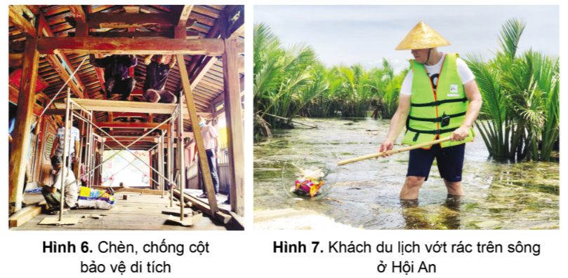
Đọc thông tin và quan sát các hình 6, 7, em hãy đề xuất một số biện pháp bảo tồn và phát huy giá trị phố cổ Hội An.

Slide 11
Một số biện pháp bảo tồn và phát huy giá trị phố cổ Hội An
Trùng tu, tôn tạo di tích song song với việc bảo đảm nguyên gốc kiến trúc, cấu trúc cổ, tránh làm biến dạng di tích;
Xây dựng không gian xanh bên trong và bao quanh phố cổ;
Tích cực tuyên truyền, quảng bá vẻ đẹp của phố cổ Hội An,…
Xây dựng hệ thống xử lí rác hiện đại, nâng cao ý thức bảo vệ môi trường của cư dân, khách du lịch;

Slide 13
TRÒ CHƠI:
AI NHANH HƠN

Slide 14
Luật chơi:
GV chia lớp thành 2 đội chơi, mỗi đội 6 bạn. GV phát thẻ có từ khóa đã in sẵn cho HS.
HS có thời gian 3 phút để dán bộ từ khoá vào bảng.
Đội nào nhanh hơn và đúng sẽ thắng.

Slide 15
Bộ từ khóa
Trùng tu di sản.
Bắc qua con lạch.
Hai mắt cửa.
Bảo vệ môi trường.
Màu sắc sặc sỡ.
Chạm khắc tinh xảo.
Mái nhà ở gian giữa có bốn hướng.
Tuyên truyền, quảng bá.
Chùa và cầu gắn với nhau.
Xây dựng không gian xanh.
Tên công trình | Nét độc đáo về kiến trúc | Biện pháp bảo tồn, phát huy

Slide 16
Tên công trình | Nét độc đáo về kiến trúc | Biện pháp bảo tồn, phát huy
Nhà cổ Phùng Hưng | - Hai mắt cửa. - Mái nhà ở gian giữa có bốn hướng. | - Trùng tu di sản. - Bảo vệ môi trường. - Tuyên truyền, quảng bá. - Tuyên truyền, quảng bá. - Xây dựng không gian xanh.
Hội quán Phúc Kiến | - Màu sắc sặc sỡ. - Chạm khắc tinh xảo.
Chùa Cầu | - Bắc qua con lạch. - Chùa và cầu gắn với nhau.

Slide 18
Thiết kế “Sổ tay hướng dẫn du lịch văn minh ở phố cổ Hội An” dành cho học sinh, trong đó có các lưu ý về giữ gìn môi trường và bảo vệ di sản.

Slide 19
Các hoạt động nên làm: Tuân thủ nội quy và hướng dẫn tham quan tại các di tích; ứng xử văn minh, bảo vệ môi trường; ưu tiện sử dụng phương tiện thân thiện khi thăm phố cổ như: xích lô, đi bộ,...
Các hoạt động không nên làm: chen lấn, xô đẩy, gây ồn ào; vứt rác bừa bãi,...

Slide 20
………….

Slide 21
Tạm biệt và hẹn gặp lại

Slide 22
LỜI CẢM ƠN
Chân thành cảm ơn quý thầy cô đã sử dụng tài liệu. Mong quý thầy cô sử dụng tài liệu nội bộ và không chia sẻ đi các trang mạng xã hội nhé!
Mong rằng tài liệu này sẽ giúp quý thầy cô gặt hái được nhiều thành công trong sự nghiệp trồng người.
Lớp 5 tới em có tiếp tục soạn Kết nối tri thức và Cánh diều. Rất mong được đồng hành cùng quý thầy cô tới hết lớp 5.
Trong quá trình soạn bài có lỗi nào mong quý thầy cô phản hồi lại Zalo hoặc FB giúp em.
Zalo của em: 0972.115.126 (Hương Thảo)
Facebook: https://www.facebook.com/huongthaoGADT

